Slide 1
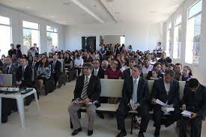
LA IGLESIA DE DIOS NO LA CONSTITUYE TOLA CONGREGACIÓN.

Slide 2

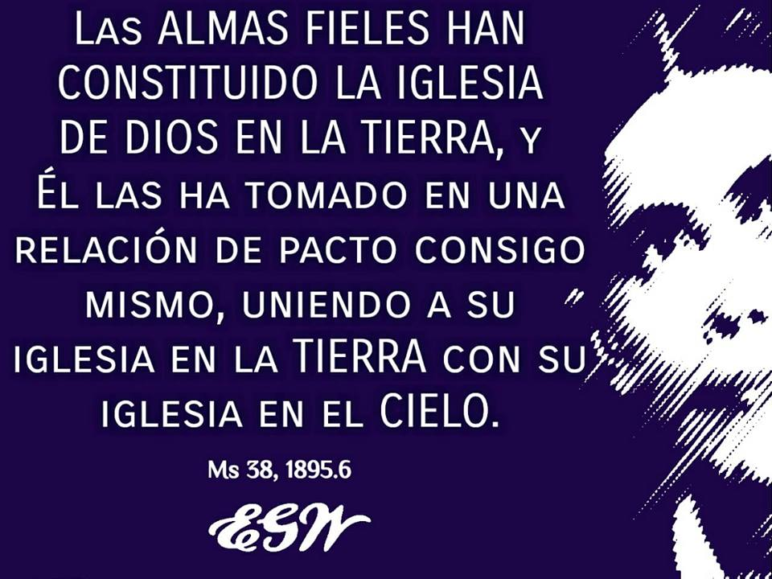
LA MENSAJERA DE DIOS, ELENA G W DICE

Slide 3
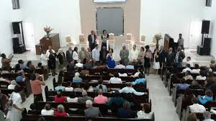
Muchos se congregan en el templo, por diferentes razones; más no por relacionarse más y más con Cristo.

Slide 4
“LAS ALMAS FIELES SON LA IGLESIA DE DIOS*
Ms 38, 1895
A la iglesia en Hobart Glenorchy, Tasmania, Mayo de 1895
*Elena G. White
“!Dios tiene sus testigos fieles, a través de los cuales Él ha dado testimonio para revivir, restaurar, edificar a su pueblo en la más santa fe. *Él tiene fieles centinelas que advertirán a la iglesia contra falsas teorías y doctrinas, que corromperían su fe y traerían a la iglesia distracción, discordia y conflicto.*
En todas las épocas, el Señor ha levantado vigilantes para dar un testimonio fiel a la generación en que viven. Estos fieles centinelas llevaron adelante el trabajo e insistieron en otros sobre la necesidad de consagrar todo a Dios, y cuando se les pidió que dejaran su armadura y abandonaran el trabajo, había otras manos para llevarlo adelante”.

Slide 5
Las *ALMAS FIELES HAN CONSTITUIDO LA IGLESIA DE DIOS EN LA TIERRA,* y Él las ha tomado en una relación de pacto consigo mismo, uniendo a su iglesia en la TIERRA con su iglesia en el *CIELO.* Él ha enviado ángeles celestiales para ministrar a su iglesia, y las puertas del infierno no han podido prevalecer contra su pueblo”.
Ese es el remanente fiel de Dios para este tiempo final del que habla Pablo en 1 Tes.4:17: “luego nosotros, los que vivimos, los que quedamos, [y] juntamente con ellos seremos arrebatados en las nubes a recibir al Señor en el aire, y así estaremos siempre con el Señor”.

Slide 6
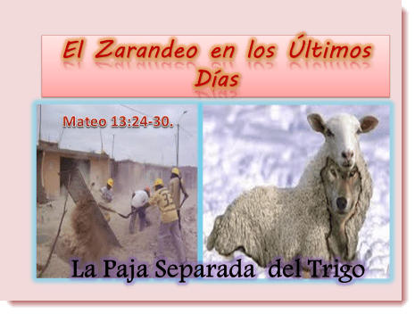
La congregación está siendo zarandeada, para seleccionar la iglesia

Slide 7
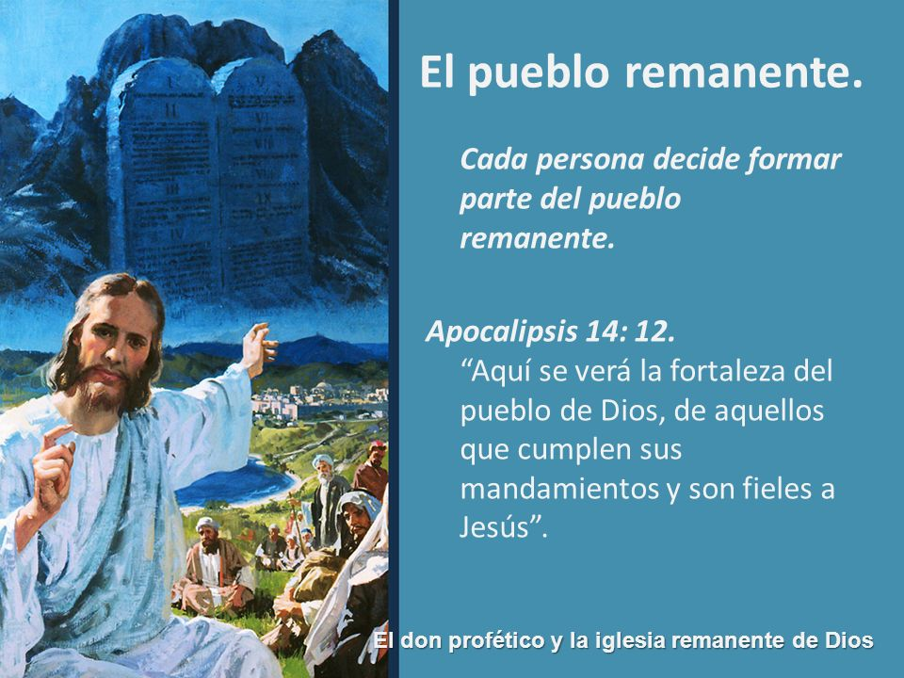

Slide 8
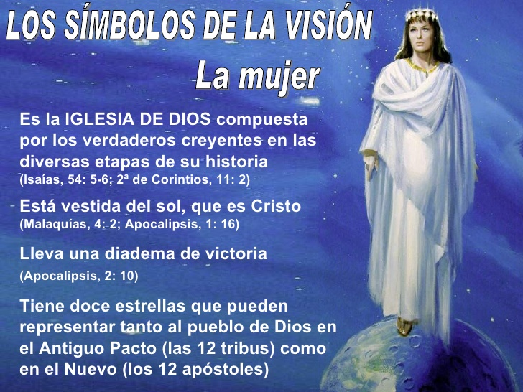

Slide 9
Mat. 7:21-23.
“No todo el que me dice: Señor, Señor, entrará en el Reino de los cielos, sino el que hiciere la voluntad de mi Padre que está en los cielos. 22 Muchos me dirán [en] aquel día: Señor, Señor, ¿no profetizamos [en] tu nombre, y [en] tu nombre sacamos demonios, y [en] tu nombre hicimos muchas grandezas? 23 Y entonces les confesaré: Nunca os conocí; apartaos de mí, obradores de maldad”.
Según el texto, inclusive en la congregación, existen dos grupos, los que solamente dicen: Señor, Señor, y los que de todo corazón quieren hacer la voluntad de Dios.
Mi invitación es que no te conformes con formar parte de la congregación: Esfuérzate por pertenecer al remanente, De lo contrario te perderás.

